Slide 1

CHÀO MỪNG QUÝ THẦY CÔ VỀ DỰ GIỜ LỚP 8A2
BÀI 3:
HÌNH THANG – HÌNH THANG CÂN
Người thực hiện: Đỗ Thị Tận
Đơn vị trường: Trường THCS Mỹ Hòa

Slide 2
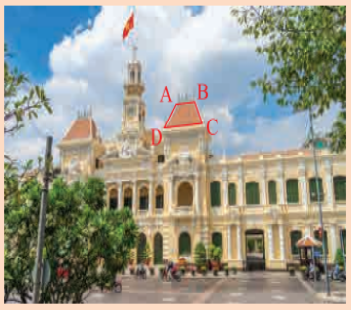

Mái ngói của trụ sở Ủy ban nhân dân Thành phố Hồ Chí Minh có hình dạng một tứ giác ABCD. Nêu nhận xét của em về hai cạnh AB và CD của tứ giác này.

Slide 3
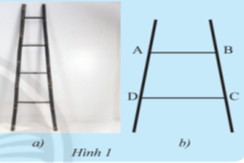

Bài 3. HÌNH THANG – HÌNH THANG CÂN
1. Hình Thang- Hình thang cân
Tứ giác ABCD (Hình 1b) là hình vẽ minh hoạ một phần của chiếc thang ở Hình la. Nêu nhận xét của em về hai cạnh AB và CD của tứ giác này.
Nhận xét: Hai cạnh AB và CD của tứ giác ABCD song song với nhau.
Hình Thang là tứ giác có hai cạnh đối song song.

Slide 4

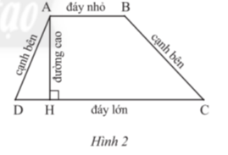
A
B
Hình 2 là hình thang ABCD với AB//CD. Ta có:
- Các đoạn thẳng AB, CD gọi là các cạnh đáy (hoặc đáy).
Nếu AB < CD thì AB là đáy nhỏ, CD là đáy lớn.
- AH gọi là đường cao của hình thang.
- Các đoạn thẳng AD, BC là các cạnh bên.
D
C
- AH là đường vuông góc kẻ từ A đến đường thẳng CD, đoạn thẳng AH gọi là đường cao của hình thang.

Slide 5
Bài 3. HÌNH THANG – HÌNH THANG CÂN
1. Hình Thang- Hình thang cân
Hình thang là tứ giác có hai cạnh đối song song.
Hình thang cân là hình thang có hai góc kề một đáy bằng nhau.
Hình thang cân ABCD (hình 3a) có
Hình thang có một góc vuông được gọi là hình thang vuông (hình 3b).

Slide 6
Ví dụ 1. Tìm các góc chưa biết của hình thang ABCD có hai đáy là AB và CD trong các trường hợp sau:
Giải
a) Hình thang ABCD (AB//CD) có:
nên là hình thang vuông.
Suy ra
b) Hình thang ABCD (AB//CD) có
nên là hình thang cân.
Suy ra

Slide 7
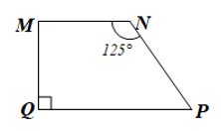


Thực hành 1. Tìm các góc chưa biết của hình thang MNPQ có hai đáy là MN và QP trong mỗi trường hợp sau và nêu nhận xét của em.
Giải
a) Xét hình thang MNPQ (MN // QP) có
$$\hat{Q}=90°$$
Suy ra MNPQ là hình thang vuông.
$$⇒\hat{M}=\hat{Q}=90°$$
Áp dụng định lí tổng các góc của một tứ giác, ta có:

Slide 8
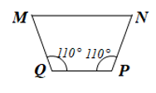
Thực hành 1. Tìm các góc chưa biết của hình thang MNPQ có hai đáy là MN và QP trong mỗi trường hợp sau và nêu nhận xét của em.
Giải
Xét hình thang MNPQ (MN // QP) có nên là hình thang cân.
Suy ra
Vậy các góc chưa biết của hình thang MNPQ là
Hai góc kề một cạnh bên của hình thang có tổng số đo bằng 180⁰

Slide 9
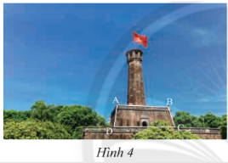


Vận dụng 1. Một mặt tường của chân tháp cột cờ Hà Nội có dạng hình thang cân ABCD (Hình 4). Cho biết . Tìm số đo
Giải
Hình thang cân ABCD có:
$$\hat{D}=\hat{C}=75^{o}$$
nên
A
B
D
C

Slide 10
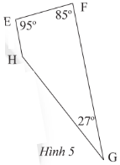
Vận dụng 2: Tứ giác EFGH có các góc cho như trong Hình 5.
1
a) Chứng minh rằng EFGH là hình thang.
b) Tìm góc chưa biết của tứ giác.
Chứng minh
a) Ta có (hai góc kề bù)
Do đó
Mà hai góc này ở vị trí so le trong nên HE // GF.
Xét tứ giác EFGH có HE // GF nên là hình thang.

Slide 11
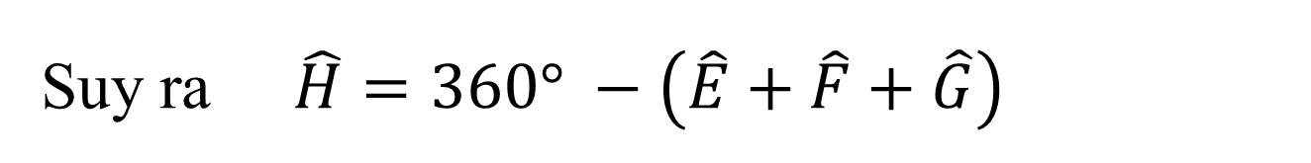
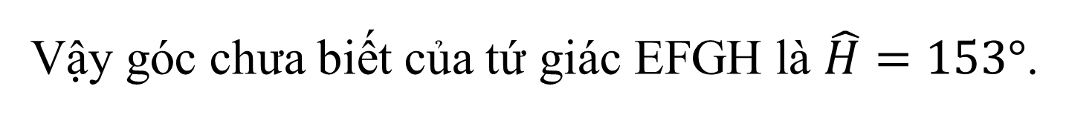

Vận dụng 2: Tứ giác EFGH có các góc cho như trong Hình 5.
1
a) Chứng minh rằng EFGH là hình thang.
b) Tìm góc chưa biết của tứ giác.
Chứng minh
b) Xét hình thang EFGH có:
$\hat{E}+\hat{F}+\hat{G}+\hat{H}=360°$ (tổng các góc của một tứ giác).
Suy ra $\hat{H}=360° −\left(\hat{E}+\hat{F}+\hat{G}\right)$
$$=360° −(95°+85°+27°)=153°$$
Vậy góc chưa biết của tứ giác EFGH là $\hat{H}=153°$.

Slide 12


a) Cho hình thang cân ABCD có hai đáy là AB và CD (AB > CD). Qua C vẽ đường thẳng song song với AD và cắt AB tại E (Hình 6a).
D
C
i) Tam giác CEB là tam giác gì? Vì sao?
ii) So sánh AD và BC
A
E
B
Trả lời
Hình 6a)
i) Xét hình thang cân ABCD (AB // DC) có:
Vì CE // AD nên (đồng vị).
Do đó cân tại C.
$$Δ\text{CEB}$$

Slide 13


a) Cho hình thang cân ABCD có hai đáy là AB và CD (AB > CD). Qua C vẽ đường thẳng song song với AD và cắt AB tại E (Hình 6a).
D
C
i) Tam giác CEB là tam giác gì? Vì sao?
ii) So sánh AD và BC
Trả lời
A
E
B
Hình 6a)
ii) Do cân tại C (câu i) nên CE = CB (1)
$$Δ\text{CEB}$$
$$Xét Δ\text{ADE} \text{v}\text{à} ΔCED, có:$$
(hai góc so le trong của AD // CE)
DE là cạnh chung
(hai góc so le trong của DC // AB)
$$Do đó Δ\text{ADE}\text{ = } ΔCED (g.c.g)$$
Suy ra AD = CE (hai cạnh tương ứng) (2)
Từ (1) và (2) ta có AD = BC

Slide 14
b) Cho hình thang cân MNPQ có hai đáy là MN và PQ (Hình 6b). So sánh MP và NQ. Giải thích.
Trả lời
Q
P
b) Áp dụng kết quả của phần ii) câu a) ở trên cho hình thang cân MNPQ ta có MQ = NP.
Xét hình thang cân MNPQ (MN // QP), có:
M
N
Hình 6b)
MQ = NP (chứng minh trên)
MN là cạnh chung
$$Do đó Δ\text{MNQ}\text{ = } ΔNMP (c.g.c)$$
Suy ra NQ = MP (hai cạnh tương ứng)

Slide 15
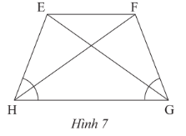
Bài 3. HÌNH THANG – HÌNH THANG CÂN
2. Tính chất của hình thang cân
Trong hình thang cân:
Hai cạnh bên bằng nhau.
Hai đường chéo bằng nhau.
Ví dụ: Tìm các đoạn thẳng bằng nhau có trên hình thang cân EFGH (EF//HG) trong Hình 7.
Giải
Hình thang cân EFGH có hai đáy là EF và HG nên có:
Hai cạnh bên bằng nhau EH = FG.
Hai đường chéo bằng nhau EG = FH

Slide 16
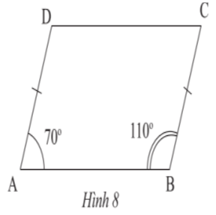
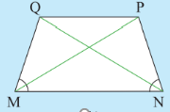
Chú ý: nếu một hình thang là hình thang cân thì nó có hai cạnh bên bằng nhau, nhưng một hình thang có hai cạnh bên bằng nhau thì chưa chắc là hình thang cân.
VD hình thang ABCD trong Hình 8 có hai đáy là AB, CD và hai cạnh bên bằng nhau AD = BC nhưng không phải là hình thang cân vì hai góc kề đáy AB không bằng nhau.
Thực hành 2. Tìm các đoạn thẳng bằng nhau trong hình thang cân MNPQ có hai đáy là MN và PQ.
Trả lời
Vì MNPQ là hình thang cân nên ta có: MQ = NP; QN = PM

Slide 17
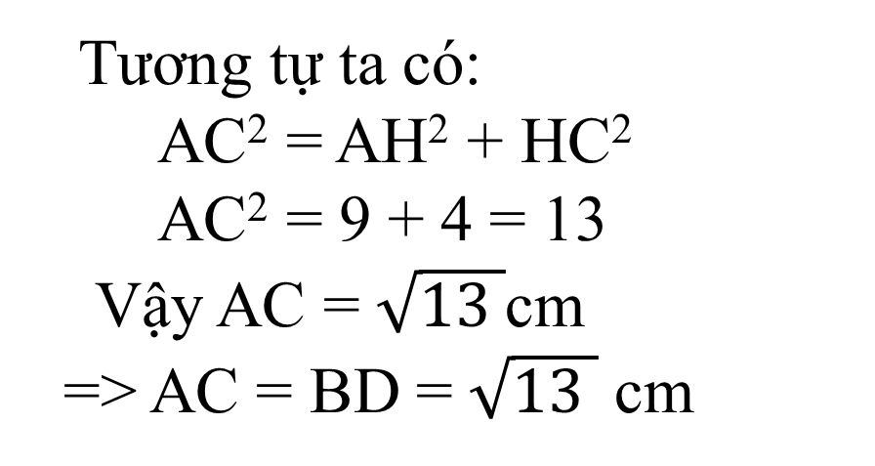
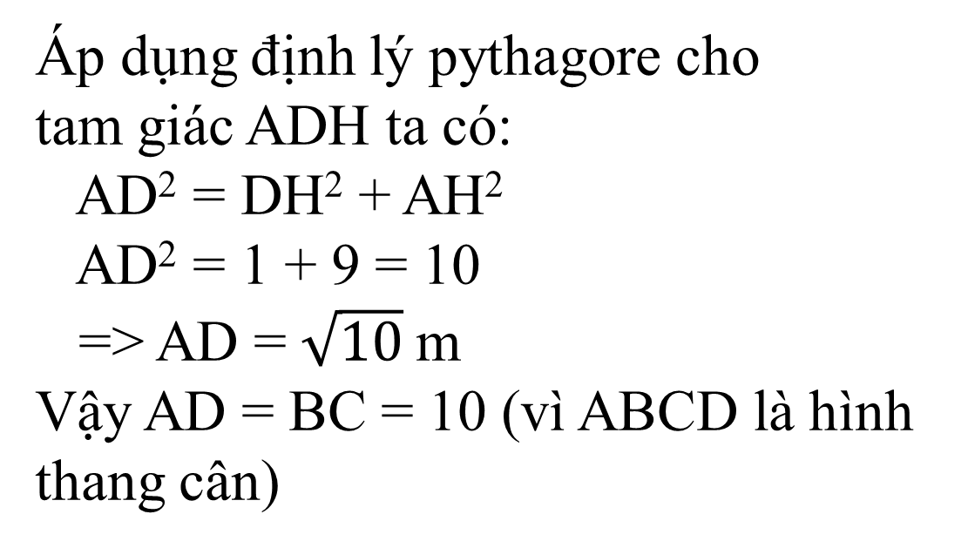
Vận dụng 3. Một khung cửa sổ hình thang cân có chiều cao 3 m, hai đáy là 3 m và 1 m (Hình 9). Tìm độ dài hai cạnh bên và hai đường chéo.
K
Giải
Áp dụng định lý pythagore cho
tam giác ADH ta có:
AD² = DH² + AH²
AD² = 1 + 9 = 10
=> AD = $\sqrt{10}$m
Vậy AD = BC = 10 (vì ABCD là hình thang cân)
Tương tự ta có:
AC² = AH² + HC²
AC² = 9 + 4 = 13
Vậy AC = $\sqrt{13 }$cm
=> AC = BD = $\sqrt{13 }$ cm

Slide 18


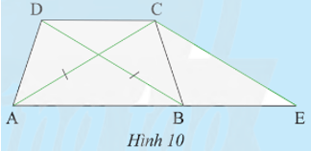
Cho hình thang ABCD có hai đáy là AB, CD và có hai đường chéo bằng nhau (Hình 10). Vẽ đường thẳng đi qua C, song song với BD và cắt AB tại E.
a) Tam giác CAE là tam giác gì? Vì sao?
b) So sánh tam giác ABD và tam giác BAC.

Slide 19
Trả lời
Xét hình thang ABCD có:
AB // CD hay AE // DC
nên (so le trong)
Do DB // CE nên (so le trong).
Xét DCB và EBC có:
(chứng minh trên);
CB là cạnh chung;
(chứng minh trên).
Do đó DCB = EBC (g.c.g).
Suy ra BD = CE (hai cạnh tương ứng)
Mà AC = BD (giả thiết)
Nên AC = CE.
Xét ACE có AC = CE nên là tam giác cân tại C.

Slide 20
Trả lời
b) Do ACE cân tại C (câu a)
nên (hai góc tương ứng).
Mặt khác DB // CE nên (đồng vị).
Do đó
Xét ABD và BAC có:
AB là cạnh chung;
(chứng minh trên);
BD = AC (giả thiết).
Do đó ABD = BAC (c.g.c).

Slide 21
Bài 3. HÌNH THANG – HÌNH THANG CÂN
3. Dấu hiệu nhận biết hình thang cân
- Hình thang có hai góc kề một đáy bằng nhau là hình thang cân.
- Hình thang có hai đường chéo bằng nhau là hình thang cân.

Slide 22
Hình thang ABCD (AB//CD) trong hình 11c có hai hai đường chéo AC và BD không bằng nhau, hai góc kề một đáy không bằng nhau nên không phải là hình thang cân
Hình thang MNPQ (PQ//MN) trong hình 11a có hai góc kề một đáy bằng nhau nên là hình thang cân.
Hình thang EFGH (EF//GH) trong hình 11b có hai đường chéo HF = GE nên là hình thang cân.

Slide 23
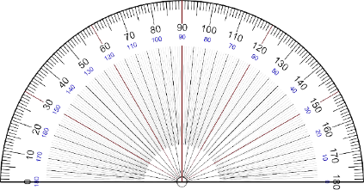


Hình 12a) là hình thang cân.
Hình 12c) là hình thang cân.

Slide 25
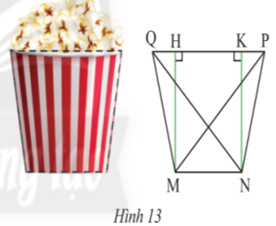

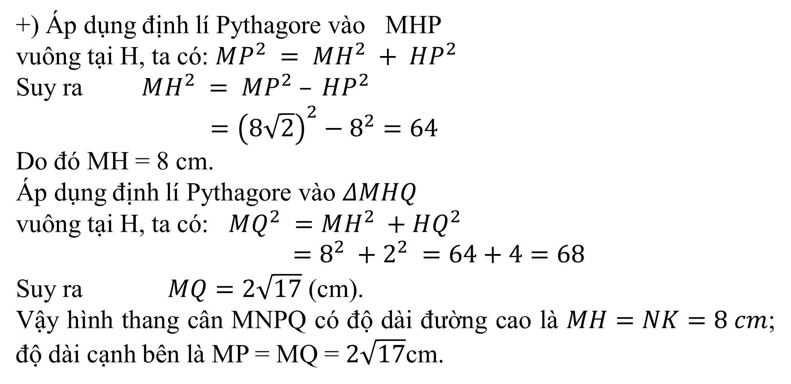
Giải
+) Áp dụng định lí Pythagore vào MHP
vuông tại H, ta có: $MP^{2} = MH^{2} + HP^{2}$
Suy ra $MH^{2} = MP^{2} – HP^{2}$
$={\left(8\sqrt{2}\right)}^{2}−8^{2}=64$
Do đó MH = 8 cm.
Áp dụng định lí Pythagore vào $ΔMHQ$
vuông tại H, ta có: $MQ^{2} =MH^{2} +HQ^{2}$
$=8^{2} +2^{2} =64+4=68$
Suy ra $MQ=2\sqrt{17}$ (cm).
Vậy hình thang cân MNPQ có độ dài đường cao là $MH=NK=8 cm$; độ dài cạnh bên là MP = MQ = $2\sqrt{17}$cm.

Slide 26
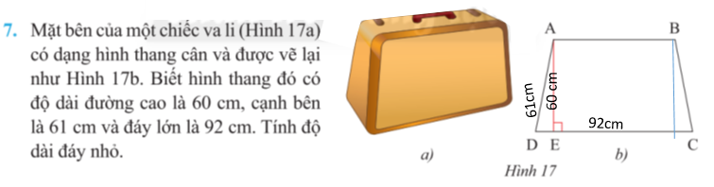
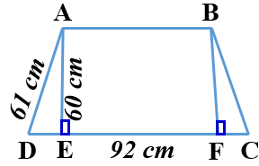

Slide 27
Giải
Áp dụng định lí Pythagore vào ADE vuông
tại E, ta có: AD² = AE² + DE²
Suy ra DE² = AD² – AE² = 61² – 60² = 121 = 11²
Do đó DE = 11 cm.
Kẻ BF ⊥ CD, khi đó BF là đường cao của hình
thang cân ABCD nên BF = 60 cm.
Xét ADE và BCF có:
AD = BC (do ABCD là hình thang cân);
A
?
B
61 cm
60 cm
D
E
92 cm
F
C
Do đó (cạnh huyền – góc nhọn)
Suy ra DE = CF = 11 cm (hai cạnh tương ứng).
Mà DE + EF + CF = DC Nên EF = DC–DE–CF = 92 – 11 – 11 = 70 cm.
Tương tự Vận dụng 4, trang 71, Sách giáo khoa Toán 8, tập một, ta dễ dàng chứng minh được AB = EF = 70 cm.

Slide 28
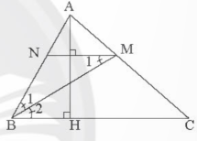
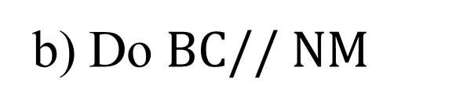
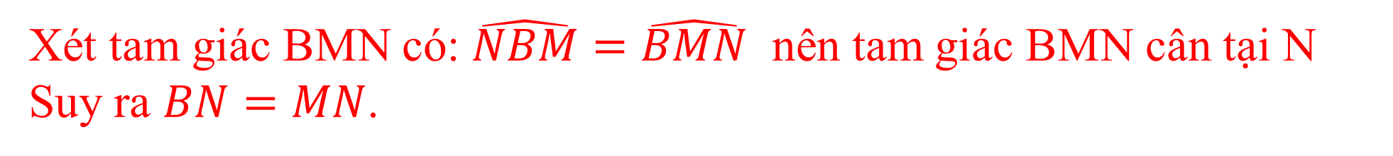
Bài 3. Cho tam giác ABC có AH là đường cao. Tia phân giác của góc B cắt AC tại M. Từ M kẻ đường vuông góc với AH và cắt AB tại N. Chứng minh rằng:
Tứ giác BCMN là hình thang.
BN = MN
Chứng minh
a) Ta có $AH⊥BC; AH⊥NM$ nên $BC// NM$
Tứ giác BCMN có $BC// NM$ nên là hình thang.
b) Do $BC// NM$
Mà $\hat{NBM}=\hat{MBC}$ (do BM là tia phân giác của $\hat{ABC}$)
Suy ra $\hat{NBM}=\hat{NMB}\left(=\hat{MBC}\right)$
Xét tam giác BMN có: $\hat{NBM}=\hat{BMN}$ nên tam giác BMN cân tại N
Suy ra $BN=MN$.

Slide 29
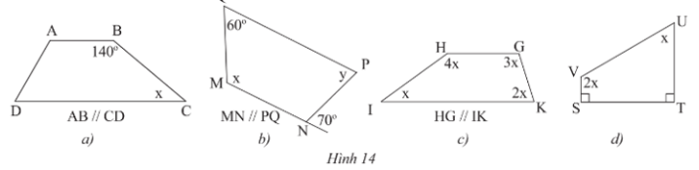
Bài 1. Tìm x và y ở các hình sau.
Q
AB//CD
MN//PQ
HG//IK
Giải
• Hình 14a):
Ta có AB // DC nên tứ giác ABCD là hình thang.
Do đó

Slide 30
Bài 1. Tìm x và y ở các hình sau.
Q
AB//CD
MN//PQ
HG//IK
Giải
• Hình 14b):
Ta có MN // PQ nên tứ giác MNPQ là hình thang.
Do đó

Slide 31
Bài 1. Tìm x và y ở các hình sau.
Q
AB//CD
MN//PQ
HG//IK
Giải
• Hình 14c):
Ta có HG // IK nên tứ giác GHIK là hình thang.
Do đó

Slide 32
Bài 1. Tìm x và y ở các hình sau.
Q
AB//CD
MN//PQ
HG//IK
Giải
• Hình 14d):
Ta có VS ⊥ ST và UT ⊥ ST nên VS // UT.
Do đó tứ giác STUV là hình thang.

Slide 33
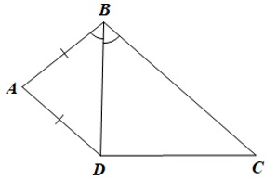
Bài 2: Cho tứ giác ABCD có AB = AD, BD là tia phân giác của góc B. Chứng minh rằng ABCD là hình thang.
Chứng minh
Xét DABD có AB = AD nên là tam giác cân tại A.
Vì BD là tia phân giác của góc B
Mà hai góc này ở vị trí so le trong nên AD // BC.
Xét tứ giác ABCD có AD // BC nên là hình thang.
Vậy ABCD là hình thang.

Slide 34

HƯỚNG DẪN VỀ NHÀ
- Học thuộc định nghĩa, tính chất, dấu hiệu nhận biết hình thang, hình thang cân.
- BTVN: 1, 2, 3, 4, 5, 6, 7 /Sgk tr71, 72.

